Slide 1

Predict Whether The Customer Will Be Buying Deposit Products
Dokumen Laporan Final Project Stage 1 - DataBank Squad

Slide 2

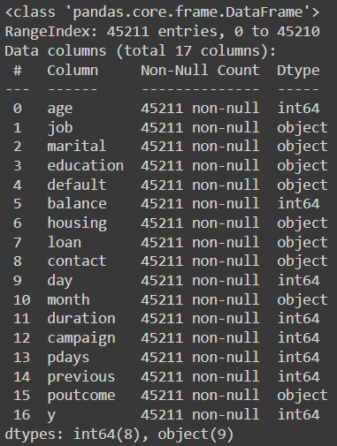
1. Descriptive Statistics
Apakah ada kolom dengan tipe data kurang sesuai, atau nama kolom dan isinya kurang sesuai?
Terdapat 45211 baris dengan 10 kolom kategori (job, marital, education, default, housing, loan, contact, month, outcome, & y) dan 7 kolom numerik (age, balance, day, duration, campaign, pdays, previous).
Data type untuk beberapa kolom telah sesuai, kecuali untuk kolom ‘y’ yang berupa object, tipe data dapat diubah ke integer (label encoding) untuk mengoptimalkan performa ML.
Apakah ada kolom yang memiliki nilai kosong? Jika ada, apa saja?
Semua kolom tidak memiliki missing values.
Keterangan : Tampilan data sesudah diperbaiki

Slide 3
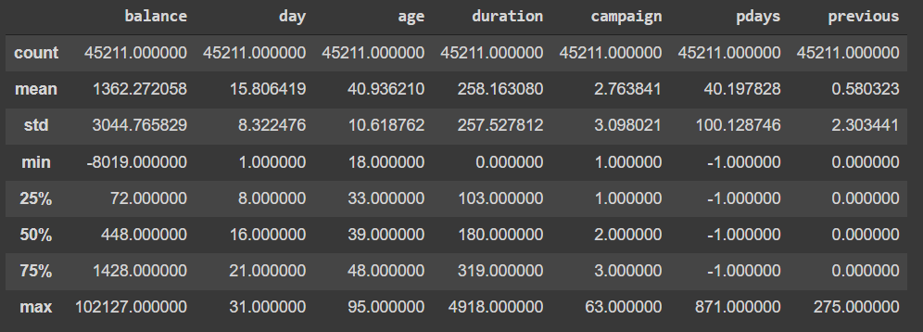
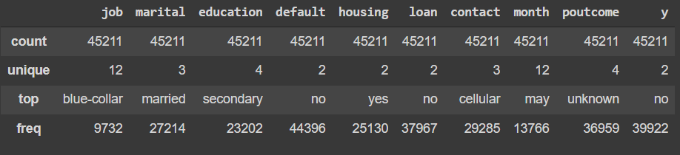
List kolom untuk Data Numerical dan Categorical
1. Descriptive Statistics
Data Numerical
Data Categorical

Slide 4
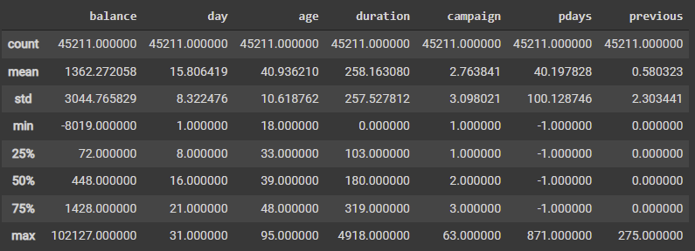
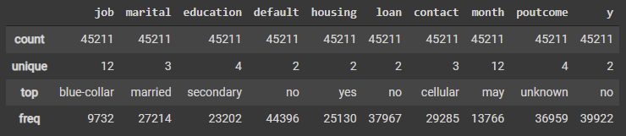
1. Descriptive Statistics
Descriptive Statistics pada data numerical
Descriptive Statistics pada data categorical
C. Apakah ada kolom yang memiliki nilai summary agak aneh? (min/mean/median/max/unique/top/freq)
Pada data numerik terdapat data yang memiliki nilai minus (-) yaitu pada kolom balance dan pday.
Pada data kategorik terdapat nilai unique yang sangat besar pada kolom job dan month.

Slide 5
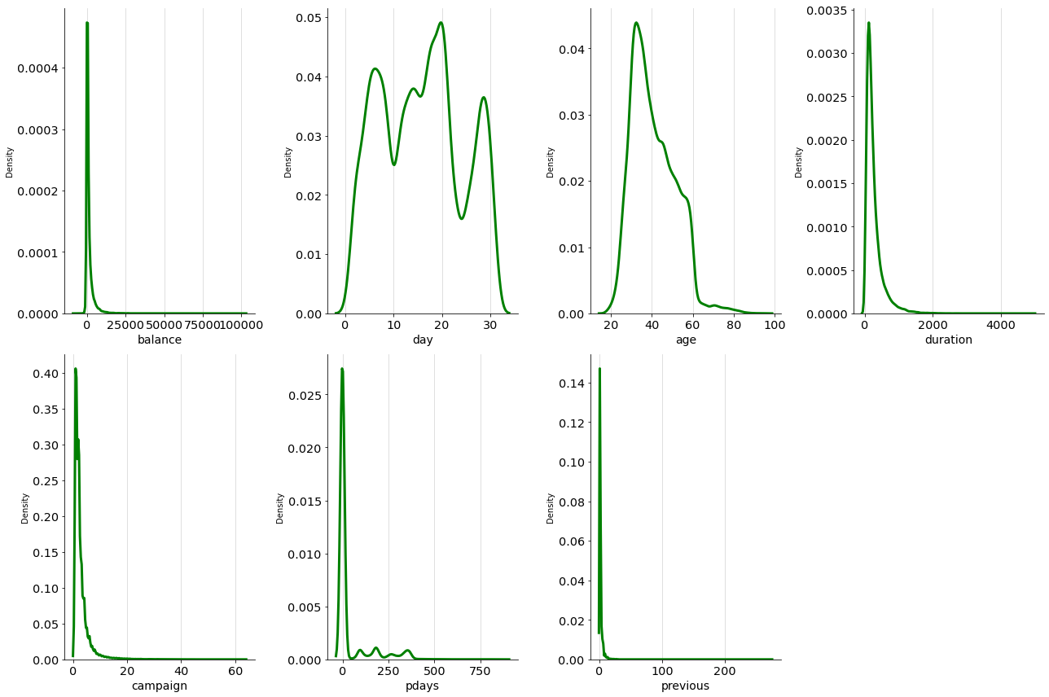
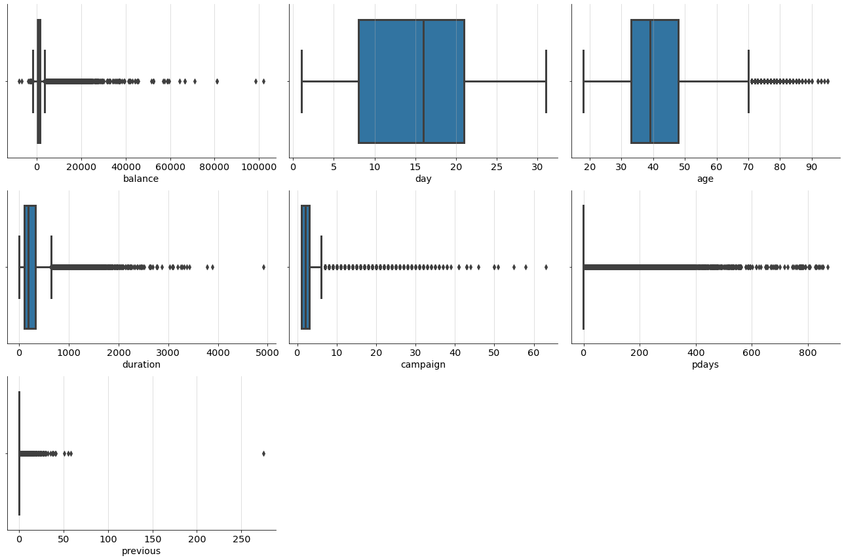
2. Univariate Analysis
(NUMERIK)
Hasil Pengamatan
Berdasarkan boxplot di samping hampir semua data numerik memiliki banyak outlier kecuali kolom day yang tidak memiliki outlier sama sekali.
Mayoritas plot di samping memiliki distribusi right-skewed.
Kolom pdays, dan previous memiliki jarak antar quartile yang sangat berdekatan.

Slide 6
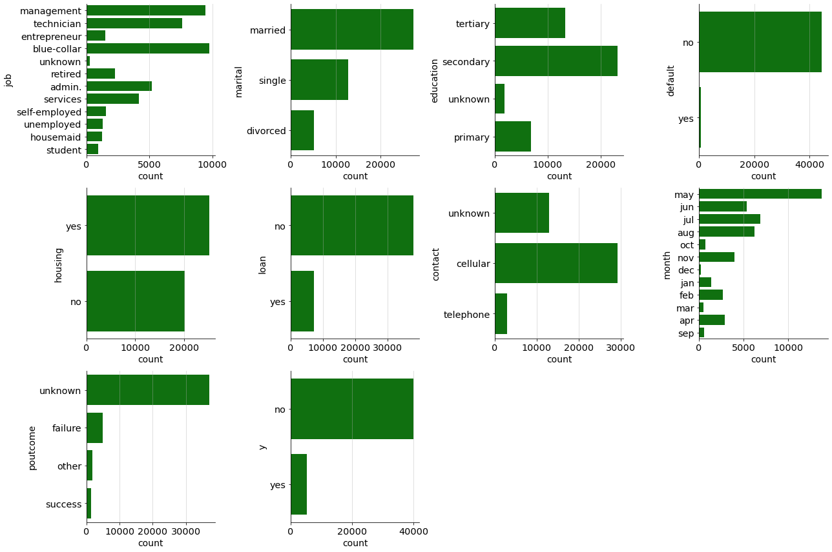
2. Univariate Analysis
(KATEGORIK)
Hasil Pengamatan
Kolom job didominasi oleh blue-collar, management, dan technician.
Berdasarkan kolom default, hampir seluruh customer tidak memiliki deposit.
Last contact month paling banyak bulan mei
Kolom job merupakan kolom dengan unique value paling banyak.

Slide 7
2. Univariate Analysis
Rekomendasi Pre-Processing
Numerik
Data numerik perlu ditransformasi agar mendekati distribusi normal.
Kategorik
Terdapat unique value lebih dari 2 pada data kategorik yaitu kolom job dan month, bisa menerapkan one hot encoding.
Untuk kolom marital, education, housing, poutcome dan y dapat menggunakan label encoding karena datanya bertipe ordinal dan hanya memiki unique value kurang dari 5.

Slide 8
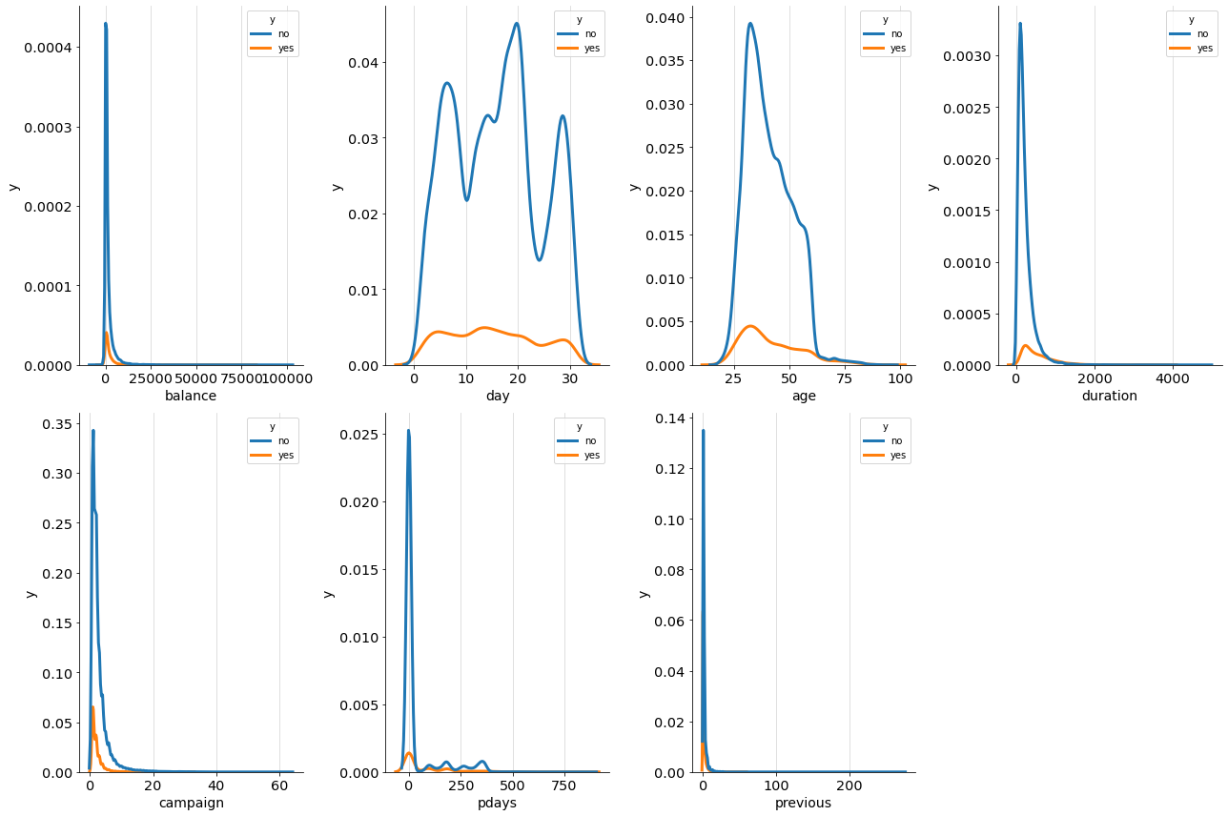
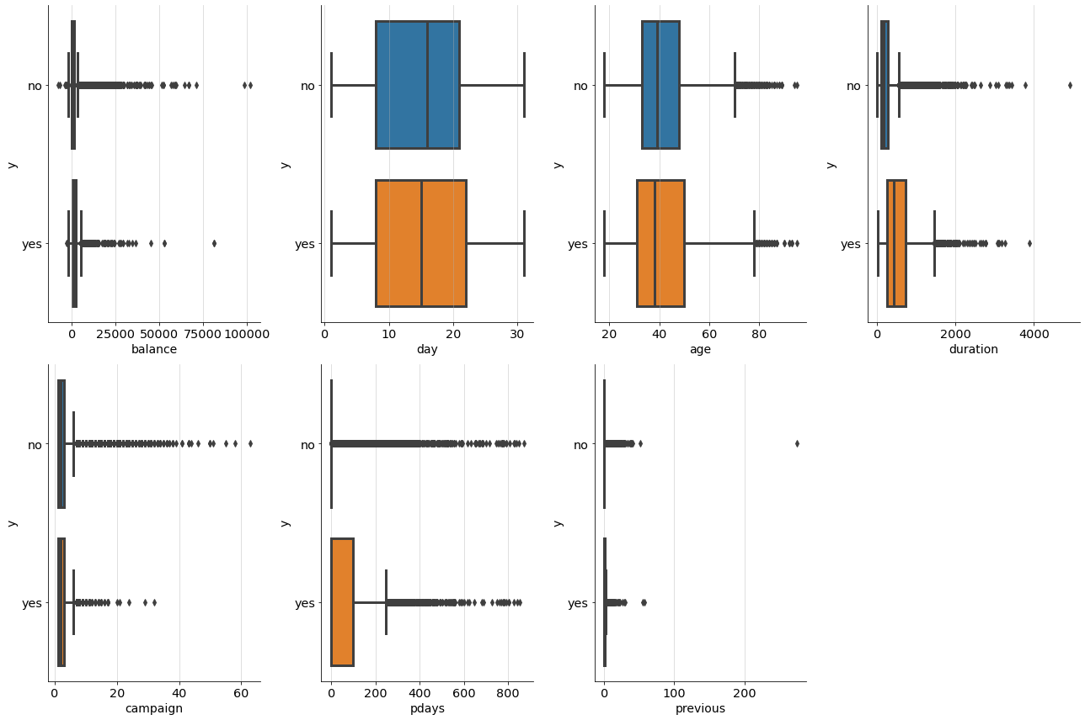
3. Multivariate Analysis
Korelasi antar fitur Numerik
Hasil Pengamatan
Berdasarkan diagram umur, terlihat kebanyakan customer yang membuka deposito memiliki umur di rentang umur 25-40 tahun (usia produktif).
Pada kondisi penawaran deposito yang rendah (durasi penawaran produk yang rendah), Customer cenderung tidak membuka deposito.
Pada kolom durasi dan pdays menunjukan kebanyakan customer yang membuka deposito memiliki durasi last contact yang lebih lama, dan memiliki jumlah hari yang tinggi setelah di kontak oleh campaign sebelumnya.

Slide 9
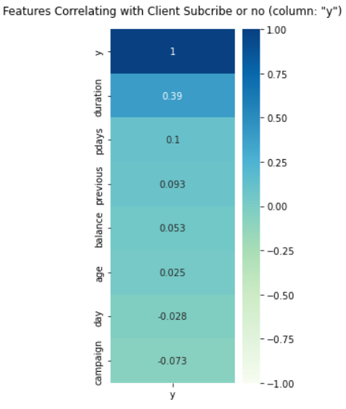
3. Multivariate Analysis
Korelasi antar fitur Numerik
Hasil Analisa :
Duration memiliki high positive correlation dengan kolom y.
Pdays, Previous, Balance memiliki moderate positive correlation dengan kolom y.
Age memiliki low positive correlation dengan kolom y.
Day memiliki low negative correlation dengan kolom Y

Slide 10
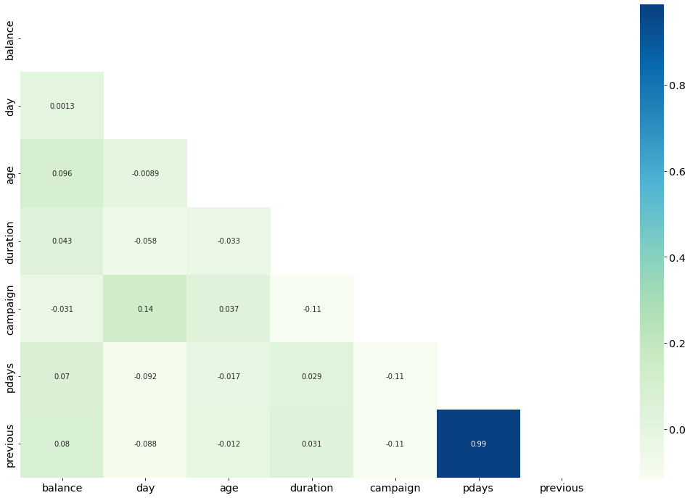
3. Multivariate Analysis
Korelasi antar fitur Numerik
Hasil Analisa :
Previous dan Pdays memiliki very high positive correlation, pilih salah satu feature untuk training.
Campaign dan day memiliki high positive correlation pilih salah satu feature untuk training.

Slide 11
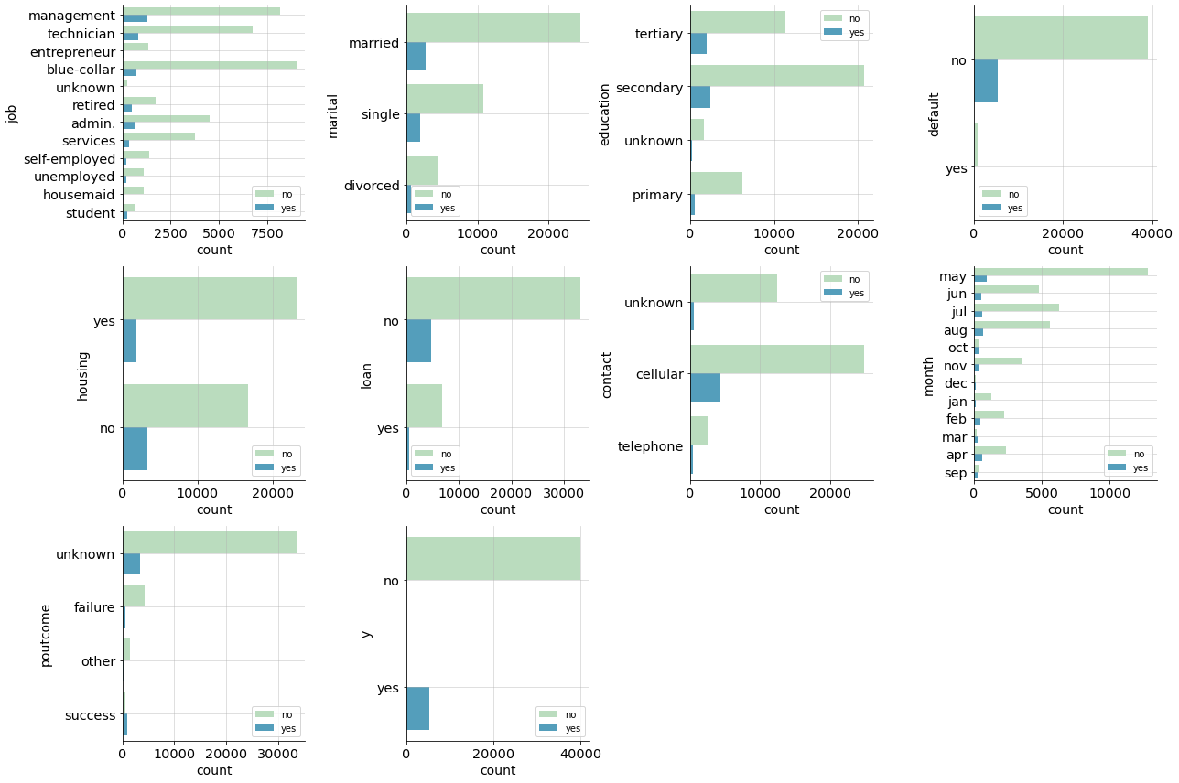
3. Multivariate Analysis
Korelasi antar fitur Kategorik
Hasil Pengamatan
Customer yang tidak memiliki pinjaman, lebih banyak yang berlangganan deposito dibandingkan dengan yang memiliki personal loan dan housing loan.
Pekerjaan di bidang management, technician, dan blue-collar paling banyak berlangganan deposito.
Bulan Januari dan Desember hampir tidak ada yang berlangganan deposito.
Secara umum perbandingan customer yang berlangganan deposito dengan yang tidak sangat jauh, lebih banyak yang tidak berlangganan.

Slide 12
3. Multivariate Analysis
Bagaimana korelasi antara masing-masing feature dan label. Kira-kira feature mana saja yang paling relevan dan harus dipertahankan?
Terdapat positif korelasi yg tinggi antara duration, pdays terhadap kolom y(target/label), dan korelasi positif yg sedang pada kolom previous dan balance terhadap kolom y(target/label), sedangkan pada kolom age memiliki korelasi positif yg rendah.
Relevan : campaign, previous, pdays, balance
Bagaimana korelasi antar-feature, apakah ada pola yang menarik? Apa yang perlu dilakukan terhadap feature itu?
Terdapat korelasi yang tinggi antar fitur numerik yaitu kolom Previous - Pdays dan kolom Campaign - Day. Sehingga salah satu dari pasangan kolom numerik tersebut perlu untuk di drop.

Slide 13
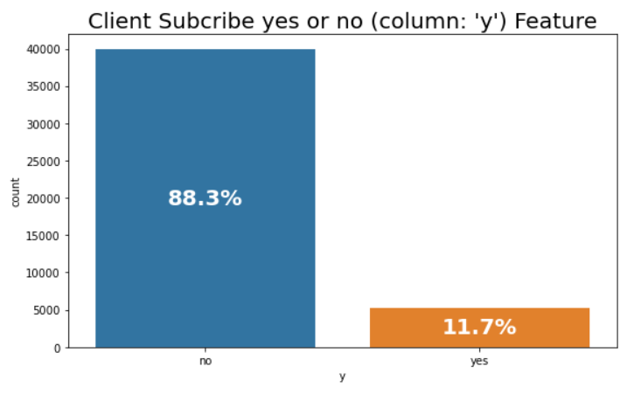
4. Business Insight
Data target (y) terdiri dari :
Customer yang tidak membuka akun deposito sebanyak 88.3%.
Customer yang membuka akun deposito sebanyak 11.7%.
Sehingga dapat disimpulkan bahwa masih banyak customer yang belum memiliki akun deposito pada Bank X.

Slide 14
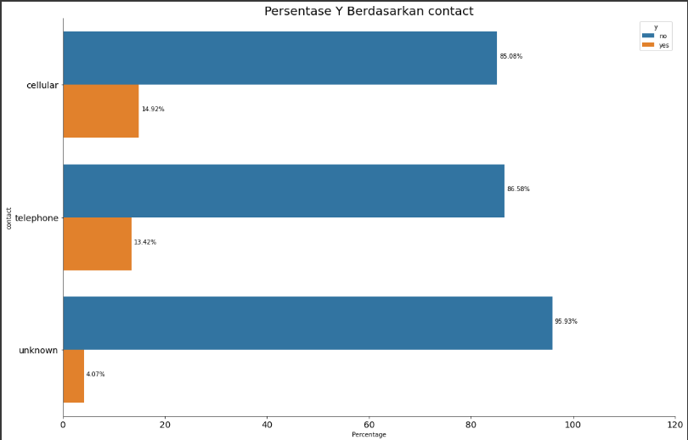
4. Business Insight
Customer yang menggunakan telepon selular cenderung lebih banyak yang membuka akun deposito, dibandingkan customer yang menggunakan telepon rumah maupun customer yang tidak diketahui menggunakan sarana kontak lainnya (unknown).

Slide 15
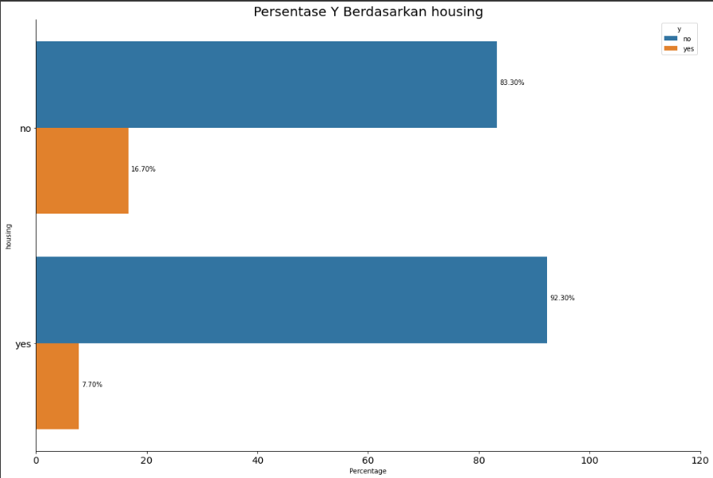
4. Business Insight
Nasabah yang tidak memiliki cicilan rumah lebih banyak membuka akun deposito dibandingkan yang sudah memiliki cicilan rumah.

Slide 16
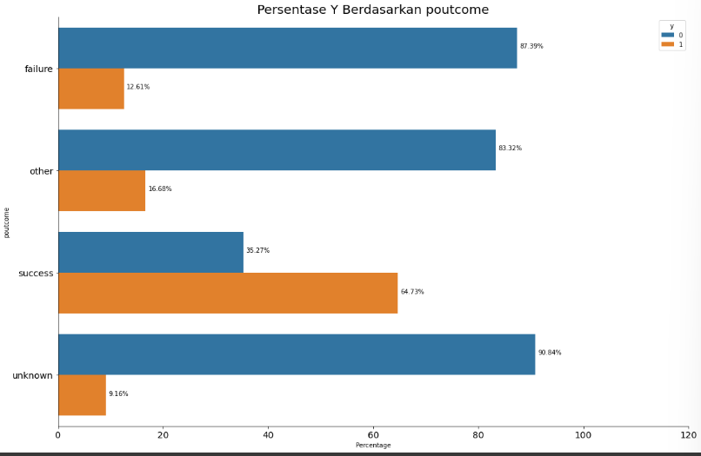
4. Business Insight
Dari hasil campaign team marketing sebelumnya, didapatkan bahwa tingkat customer yang akhirnya membuka akun deposito sangat tinggi, sebesar 64,73% (success).
keterangan : 1=yes, 0=no

Slide 17
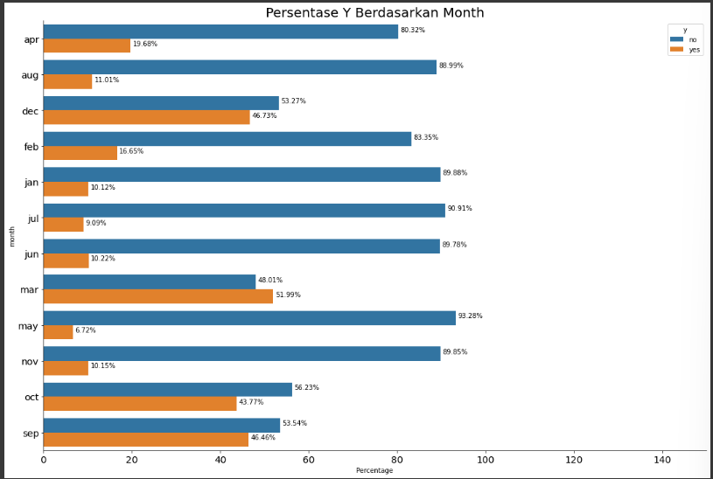
4. Business Insight
Pada bulan Agustus, Januari, Juli, Juni, May, dan November jumlah nasabah yang membuka akun deposito kurang dari 15%.
Sedangkan pada bulan Desember, Oktober, September dan Maret jumlah nasabah yang membuka akun deposito cenderung tinggi dengan persentase terbesar di bulan Maret yaitu 51,99%.

Slide 18
4. Business Insight
Recommendations:
Lebih baik dilakukan suatu marketing khusus pada bulan-bulan yang memiliki persentase revenue yang rendah.
Melakukan strategi marketing untuk pengguna telepon seluler, dan telepon saja.
Perlu dibuatkan strategi marketing khusus untuk nasabah yang sudah memiliki cicilan rumah dan belum memiliki cicilan rumah agar tertarik untuk membuka deposito.
Tim marketing dan customer service perlu metode pendekatan kepada nasabah yang berhasil dilakukan campaign untuk dilakukan sales closing. Karena dari hasil campaign yang sudah sukses dilakukan, 64,73% dari total nasabah yang membuka deposito.

